Slide 1
PHYSIOLOGIE RÉNALE
Cours de Physiologie
1ème année Dr vétérinaire
Dr KELLALI Narimane
Maitre assistante « A »
Institut des sciences vétérinaires de Constantine
Université Frères Montouri Constantine I
Année universitaire 2022- 2023

Slide 2
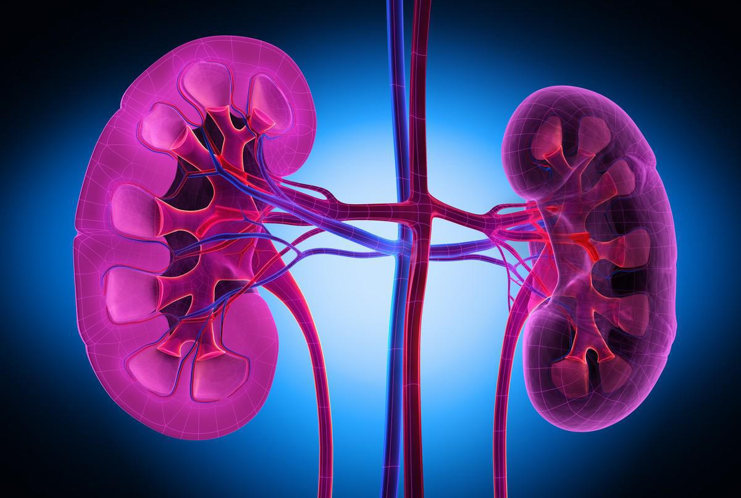
PLAN du COURS
Liquides corporels
Anatomie fonctionnelle du rein
Filtration glomérulaire et sa régulation
Réabsorption et sécrétion tubulaire
Régulation de la natrémie
Régulation de la kaliémie
Équilibre hydrique
Équilibre acido-basique

Slide 3
LIQUIDES CORPORELS

Slide 4
LIQUIDES CORPORELS
Le fonctionnement normal et la survie des cellules de l’organisme requièrent deux conditions essentielles:
La production d’énergie métabolique
La stabilité du volume et de la composition du liquide intracellulaire
La stabilité de la composition hydro-électrolytique des liquides corporels est le résultat de:
un fonctionnement parfaitement coordonné des organes
une intervention permanente de multiples mécanismes régulateurs, corrigeant les inévitables perturbations.

Slide 5
EAU TOTALE DU CORPS
Organisme
Matière sèche 40%
Eau totale
du corps 60%
Liquide intracellulaire
LIC 40%
Liquide extracellulaire
LEC 20%
Plasma 5%
Liquide interstitiel 15%
Notes:
La teneur en eau de l'organisme est le résultat d'un équilibre dynamique entre les apports (boissons, eau contenue dans des aliments solides, l'eau produite par le métabolisme cellulaire) et les pertes (urine, fécès, transpiration)

Slide 6
LIQUIDES CORPORELS
Lymphe
Liquide interstitiel
Plasma

Slide 7
LIQUIDES CORPORELS

Slide 8
LIQUIDES CORPORELS
MILIEU INTÉRIEUR
Le milieu intérieur est composé par les différents liquides de l’organisme à savoir le plasma, le liquide interstitiel et la lymphe.

Slide 9
LIQUIDES CORPORELS
Secteur INTRAcellulaire
Milieu intérieur
Secteur
EXTRAcellulaire
Milieu extérieur
Tube digestif
Tube rénal

Slide 10
COMPARTIMENTS LIQUIDIENS & LEUR COMPOSITION

Slide 11
COMPARTIMENTS LIQUIDIENS & LEUR COMPOSITION
Secteur extracellulaire
Ions plasmatiques :
- K⁺ = 4 mmol / L
- Na⁺ = 145 mmol / L
- Cl⁻ = 110 mmol / L
- HCO₃⁻ = 26 mmol / L
- ultrafiltrat du plasma
- Faible teneur en protéines
Secteur intracellulaire
Cations :
- K⁺ = 140 mmol /L
- Na⁺=10-15 mmol/L
Anions :
- Cl⁻ = 2 mmol L
- HCO₃⁻ = 8 mmol / L
Liquides corporels
Plasma
Interstitium

Slide 12
COMPARTIMENTS LIQUIDIENS & LEUR COMPOSITION

Slide 13
L’ÉQUILIBRE GIBBS-DONNAN
A 10Na+
10Cl-
B
Etat initial
A 5 Na+
5Cl-
B
5Na+
5Cl-
Equilibre
A
5Na+
5 Cl-
5 prot-
B
5Na+
5Cl-
Ajout de protéines
A
9Na+
4Cl-
5prot-
B
6Na+
6Cl-
Gibbs-Donnan

Slide 14
L’ÉQUILIBRE GIBBS-DONNAN
Un équilibre caractérisé par une différence de potentiel membranaire non nulle : c’est l’effet Gibbs-Donnan.
L’équilibre de Gibbs-Donnan respecte les lois de l’électro-neutralité. Chacune des solutions est électriquement neutre

Slide 15
SOLUTION YDRO-ELECTROLYTIQUE
ELECTOLYTES
(95%)
Cations: Na+, K+, Mg+2, Ca+2, H+
Anions: Cl-, HCO3-, protéines,
NON-ELECTOLYTES
Acides gras libres, Urée
Glucose, Créatinine
Une solution hydro-électrolytique est obtenue en dissolvant une substance appelée soluté dans un liquide appelé solvant.
Une solution hydro-électrolytique est une solution contenant des ions.
Elle conduit le courant et elle est électriquement neutre

Slide 16
UNITÉS DE MESURE DES CONCENTRATIONS
Molarité: concentration exprimée en nombre de moles par litre de solution.
Molalité: concentration exprimée en nombre de moles par Kg d’eau.
Osmolarité: concentration exprimée en nombre de moles de particules osmotiquement actives par litre de solution.
L’osmolarité d’une solution par rapport à une autre
– Iso-osmotique : quantité identique de solutés par volume
– Hyperosmotique : plus élevée
– Hypo-osmotique : plus basse

Slide 17
UNITÉS DE MESURE DES CONCENTRATIONS
L’osmolarité plasmatique est calculée comme suit :
Osmolarité plasmatique = 2 × [Natrémie]+[Azotémie]+[Glycémie]
= 2 ×145mOsm/L+5mOsm/L +5mOsm/L
= 300mOsm/L
Osmolalité: concentration exprimée en nombre de moles de particules en solution par Kg d’eau.
Equivalent : concentration de solutés qui se dissocient en plusieurs particules une fois en solution .
La concentration d’un électrolyte en équivalents par litre est égale à sa valence (charge électrique) multipliée par sa concentration en moles par litre.
Électrolytes monovalents : NaCl = Na⁺ + Cl⁻ = 2 Eq/L
Électrolytes divalents : CaCl₂ = Ca⁺² + 2Cl⁻ = 4 Eq/L

Slide 18
OSMOSE & TONICITÉ
Osmose: diffusion nette d’eau à travers une membrane semi-perméable du compartiment le moins concentré vers le compartiment le plus concentré.
La tonicité se définit par rapport à une cellule, C’est l’effet de l’osmolarité d’une solution sur le volume cellulaire
– Solution isotonique _ volume cellulaire inchangé
–Solution hypertonique _ volume diminué
–Solution hypotonique _ volume augmenté

Slide 19
ECHANGES ENTRE LES COMPARTIMENTS LIQUIDIENS
Equilibre dynamique et non statique reflétant un échange hydro-éléctrolytique continuel à travers les membranes séparant les divers compartiments liquidiens.
Un volume cellulaire normal est nécessaire au bon fonctionnement de la cellule
Un volume plasmatique et sanguin normal est essentiel pour une perfusion adéquate

Slide 20
ECHANGES ENTRE LES COMPARTIMENTS LIQUIDIENS
Tous les changements du volume et de l’osmolarité qui se produisent au niveau du secteur extracellulaire entrainent des changements du volume et de l’osmolarité des liquides corporels
Compartiment plasmatique en contact avec l’extérieur: changements du volume et de l’osmolarité des liquides corporels à travers des changements survenant d’abord dans le liquide extracellulaire
Gain ou perte d’eau ou d’osmoles dans le compartiment extracellulaire : changements du volume et de l’osmolarité plasmatique redistribution de l’eau entre les compartiments extra- et intracellulaires

Slide 21
ECHANGES ENTRE LES COMPARTIMENTS LIQUIDIENS
Les transferts hydro-électrolytiques entre les différents secteurs liquidiens de l’organisme sont régis par trois forces:
La pression osmotique : est la pression exercée par les particules en solution, et responsable de l’osmose
La pression oncotique: générée par les protéines en solution. C’est la pression qui attire l’eau vers les protéines
Pression hydrostatique: générée par le système cardiovasculaire

Slide 22
ECHANGES ENTRE LES COMPARTIMENTS INTRA & EXTRACELLULAIRE

Slide 23
ECHANGES ENTRE LES COMPARTIMENTS INTRA et EXTRACELLULAIRE ECHANGES D’EAU
Se font à travers la membrane cellulaire
Perméable à l’eau
Imperméable à certains solutés
Selon le gradient osmotique créé par les solutés qui ne traversent pas les membranes
Osmolarité extracellulaire est due au sodium
Osmolarité intracellulaire est due au potassium
l’eau se déplace entre les deux compartiments par le biais de canaux aqueux, ou aquaporines, présents dans la membrane cellulaire.

Slide 24
ECHANGES ENTRE LES COMPARTIMENTS INTRA et EXTRACELLULAIRE ECHANGES D’EAU
L’équilibre osmotique requiert qu’il y ait une quasi égalité de l’osmolarité dans tous les liquides corporels
300 mOsm/L dans tous les liquides corporels

Slide 25
EXPANSION ISO-OSMOTIQUE GAIN DE LIQUIDE ISOTONIQUE
À l’équilibre:
Le volume du LEC augmente
Osmolarité du LEC inchangée.
pas de mouvement d’eau entre le LIC et le LEC.

Slide 26
CONTRACTION ISO-OSMOTIQUE DIARRHÉE
À l’équilibre:
Le volume du LEC diminue
Osmolarité inchangée
Pas de mouvements d’eau entre le LIC et le LEC.

Slide 27
EXPANSION HYPO-OSMOTIQUE GAIN D’EAU PURE: SIADH
À l’équilibre:
Le volume du LEC augmente et son osmolarité diminue
L’eau migre du LEC vers le LIC,
le volume du LIC augmente et son osmolarité diminue jusqu’à égaler celle du LEC

Slide 28
CONTRACTION HYPO-OSMOTIQUE: INSUFFISANCE RÉNALE
La perte de NaCl est plus importante que la perte d’eau.
Le volume et l’osmolarité du LEC diminuent.
De l’eau migre vers l’intérieur des cellules.
En conséquence, le volume du LIC augmente et son osmolarité diminue.

Slide 29
EXPANSION YPER-OSMOTIQUE: FORTE INGESTION de NaCl
L’osmolarité du LEC augmente du fait de l’addition d’osmoles de NaCl.
De l’eau migre du LIC vers le LEC,
L’osmolarité du LIC va augmenter jusqu’à égaler celle du LEC.
En conséquence du déplacement d’eau hors des cellules, le volume du LEC augmente et le volume du LIC diminue.

Slide 30
CONTRACTION HYPER-OSMOTIQUE: PERTE D’EAU PURE: DIABÈTE INSIPIDE
À l’équilibre:
Le volume du LEC diminue et son Osmolarité augmente
L’eau migre du LIC vers le LEC.
L’osmolarité du LIC va augmenter jusqu’à égaler celle du LEC.
En conséquence du déplacement d’eau hors des cellules le volume du LIC diminue.

Slide 31
ECHANGES ENTRE LES COMPATIMENTS EXTRA- ET INTRACELLULAIRE ECHANGES D’IONS
Les électrolytes ne diffusent pas librement à travers la membrane plasmique.
Leur transfert requiert des protéines spécifiques de transport membranaire: Na-K-ATPase et l’échangeur Na⁺-H⁺.
Le maintien de sodium dans le compartiment extracellulaire garde constant le volume du LEC et prévient ainsi le gonflement progressif de la cellule et son éclatement.
Le maintien de K⁺ en intracellulaire garde constant le rapport Ki/Ke. Une valeur normale de ce rapport assure un potentiel de membrane au repos autour de –90 mV

Slide 32
ECHANGES ENTRE LES COMPATIMENTS EXTRA- ET INTRACELLULAIRE ECHANGES D’IONS
L’échangeur Na⁺-H⁺ joue un rôle important dans le maintien du volume et du pH des liquides extracellulaire et intracellulaire.
[H+] du LEC : acidose métabolique
H⁺ entre dans les cellules en échange avec Na+ ou K+
Effet de la sortie de Na+ : négligeable
Effet de la sortie de K+ : hyperkaliémie
[H+] du LEC : alcalose métabolique
H⁺ sort des cellules en échange avec Na+ et K+
Effet de l’entrée de Na+ : négligeable
Effet de l’entrée de K+ : hypokaliémie

Slide 33
ECHANGES ENTRE LES COMPARTIMENTS PLASMATIQUE & INTERSTITIEL

Slide 34
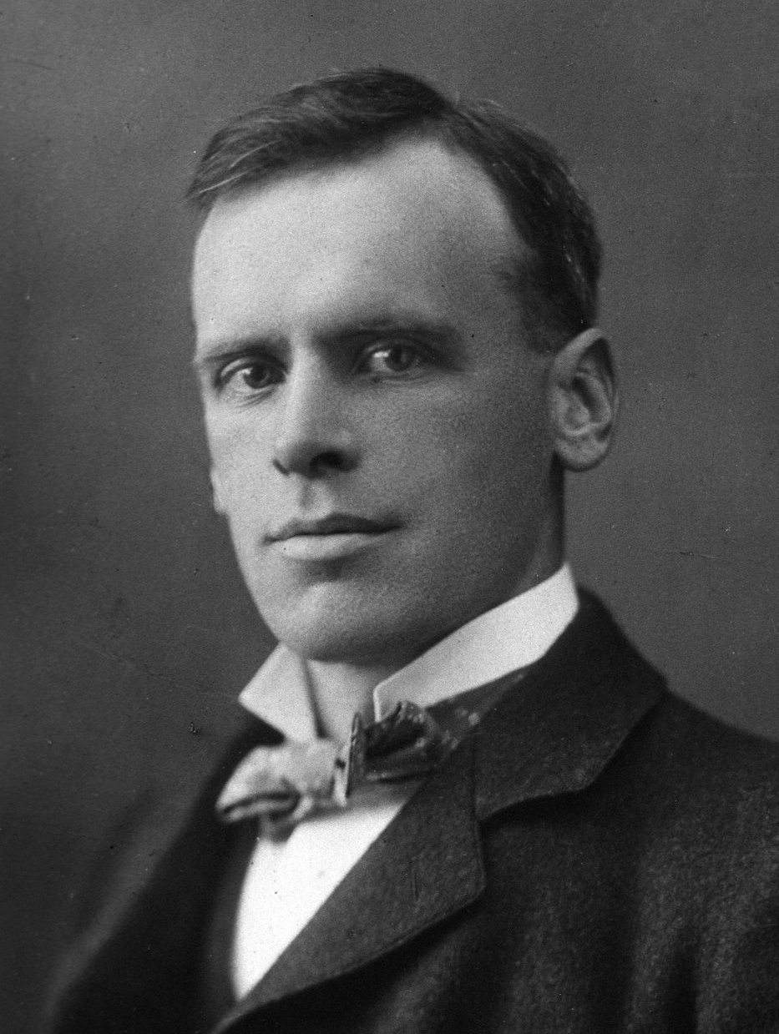
ECHANGES ENTRE LES COMPARTIMENTS PLASMATIQUE ET INTERSTITIEL
Se font à travers la paroi capillaire
Perméable à l’eau et aux électrolytes
Imperméable aux protéines
Echanges de gaz, de nutriments et de déchets par diffusion
Echanges liquidiens par filtration suivant les gradients de pressions hydrostatique et oncotique:
Forces de Starling

Slide 35
ECHANGES ENTRE LES COMPARTIMENTS PLASMATIQUE ET INTERSTITIEL
PNF = K_{f} × [(P_{C}-P_{I})-(π_{C}-π_{I})]
Kf: coefficient de filtration: C’est la perméabilité à l’eau de la paroi capillaire
Pc: pression hydrostatique capillaire
PI: pression hydrostatique interstitielle
π_{C} pression oncotique capillaire
π_{I} Pression oncotique interstitielle
PNF positive Filtration
PNF négative Absorption

Slide 36
ECHANGES ENTRE LES COMPARTIMENTS PLASMATIQUE ET INTERSTITIEL

Slide 37
ECHANGES ENTRE LES COMPARTIMENTS PLASMATIQUE ET INTERSTITIEL
Liquide filtré dans le compartiment interstitiel et non réabsorbé et est drainé par les vaisseaux lymphatiques puis retourne par le canal thoracique dans le compartiment plasmatique au niveau de la circulation veineuse (veine sous-clavière)
Constance des volumes plasmatiques et sanguin à l’équilibre:
Expansion du volume plasmatique transfert de ce liquide vers le compartiment interstitiel
Contraction du volume plasmatique transfert de liquide interstitiel vers l’espace vasculaire

Slide 38
PHYSIOLOGIE RÉNALE

Slide 39
INTRODUCTION
Les reins effectuent une multitude de fonctions essentielles au bon fonctionnement de l’organisme et à la survie de l’animal.
La vision populaire du rein est qu’il sert à éliminer les déchets métaboliques de l’organisme, c’est en effet une de ses fonctions mais il possède d’autres tout aussi importantes telles que:
Régulation de l’équilibre hydro-électrolytique,
Régulation du volume du liquide extracellulaire et de la pression artérielle,
Régulation de l’équilibre acido-basique (pH du plasma)
Production d’hormones (érythropoïétine, rénine, Vit D).

Slide 40
INTRODUCTION
RÉGULATION DE L’ÉQUILIBRE HYDRO-ÉLECTROLYTIQUE
Rôle primordial
Régulation du volume, de l’osmolarité et de la composition des liquides corporels
Variations quotidiennes des entrées ajustement des sorties par le rein
Ajustement du contenu en eau et en minéraux (Na+, K+, Ca++, Mg++)
Insuffisance rénale chronique
Rétention d’eau, hyperkaliémie

Slide 41
INTRODUCTION
RÉGULATION DE L’ÉQUILIBRE ACIDO-BASIQUE
Apports et production: 60 à 80 mmol de protons (H+) par jour
Rôle des reins
Elimination des H+
Ajustement de la concentration plasmatique des bicarbonates HCO3-
Insuffisance rénale chronique
Acidose

Slide 42
INTRODUCTION
FONCTION D’ÉPURATION
Déchets du métabolisme
des protéines : urée
des acides nucléiques : acide urique
de la créatine musculaire :Créatinine
de l’hémoglobine : urochrome
Xénobiotiques
Additifs alimentaires
Pesticides
Médicaments
Insuffisance rénale chronique
Accumulation (ex. acide urique et goutte) et toxicité (médicaments)

Slide 43
INTRODUCTION
RÉGULATION DE LA PRESSION ARTÉRIELLE
Régulation du volume sanguin à travers la régulation du contenu en eau et en électrolytes
Libération de rénine, enzyme à l’origine de la production de substances agissant sur les vaisseaux ou sur le volume sanguin
Insuffisance rénale chronique
Hypertension

Slide 44
INTRODUCTION
RÉGULATION DE L’ÉRYTHROPOÏÈSE
Synthèse de l’érythropoïétine(EPO)
Augmentation de la production de globules rouges en réponse à l’hypoxie (anémie, hypoxémie, altitude)
Insuffisance rénale chronique
Anémie

Slide 45
INTRODUCTION
RÉGULATION DE LA PRODUCTION DE LA Vit D
Insuffisance rénale chronique
ostéoporose

Slide 46
ANATOMIE FONCTIONNELLE

Slide 47
ORGANISATION GÉNÉRALE DU REIN
Sur une coupe longitudinale du rein et en partant de la concavité on distingue :
1.Le hile : avec le bassinet, les grands calices, et les petits calices
2.La médullaire: couche la plus profonde rouge, contenant:
Pyramides de Malpighi : formations triangulaires à base externe
Les pyramides de Ferrin : prolongements situés à la base des PM
Les colonnes de Bertin prolongements de la corticale séparant les PM

Slide 48
ORGANISATION GÉNÉRALE DU REIN
Sur une coupe longitudinale du rein et en partant de la concavité on distingue :
3.Corticale: 3 partie
Colonne de Bertin :
zone la plus profonde
Contenant les éléments vasculaires
Labyrinthe:
région moyenne en dehors des pyramides de Ferrein
Cortex corticis:
région la plus superficielle
Contenant les éléments tubulaires et les vaisseaux
4.La capsule conjonctive: à l’extérieur

Slide 49
LE NÉPHRON
Le Néphron: unité fonctionnelle du rein (plus de 1 million par rein)
Les néphrons sont drainés par des tubes collecteurs
L’ensemble du néphron et du système de tubes collecteurs dans lequel ils s’abouchent est désigné sous le nom de tube urinaire

Slide 50
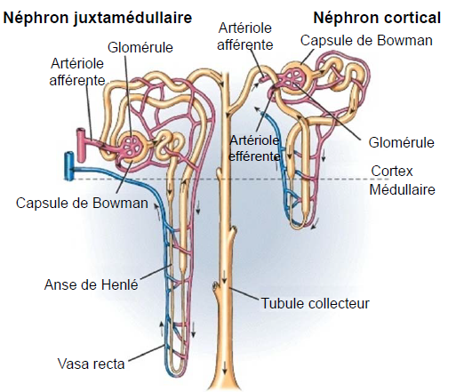
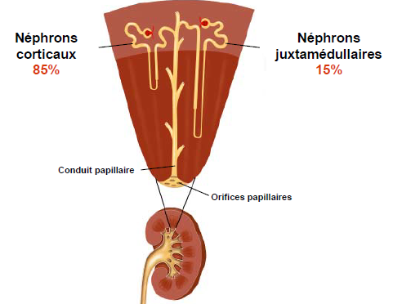
LE NÉPHRON
Les néphrons longs
forment 10 à 20%,
situés dans la zone profonde de la corticale dite juxta- médullaire,
interviennent dans la concentration de l’urine.
Les néphrons courts : forment 80à 90%,
situés dans la région corticale superficielle.

Slide 51
LE NÉPHRON
Le néphron est constitué de deux parties :
Corpuscule de Malpighi
Tubule rénal

Slide 52
CORPUSCULE DE MALPIGHI
formation sphérique constitué par un
Le glomérule: peloton artériel
La capsule de Bowman: enveloppe à deux feuillets
Notes:
Le néphron commence par

Slide 53
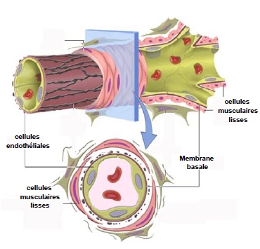
GLOMÉRULE
Faible diamètre (30 microns).
Paroi relativement épaisse (20 microns) très musculaire
Innervation par le système nerveux autonome sympathique.
Principal site de résistance à l’écoulement du sang.

Slide 54
CAPSULE DE BOWMAN
Constituée de deux feuillets:
Feuillet pariétale
externe constitué d’un épithélium pavimenteux simple, reposant sur une lame basale située vers l’extérieur.
Feuillet viscérale:
interne, tapissant la face externe des capillaires, constitué de podocytes caractérisés par la présence des pédicelles.

Slide 55
TUBULE RÉNAL
Le tube contourné proximal (TCP): segment proximal
L’anse de Henlé: segment moyen:
Le tube contourné distal (TCD): segment distal

Slide 56
VASCULARISATION
L’artère rénale donne les artères inter lobaires
Les artères inter lobaires se divisent donnant les artères arciformes
Les artères arciformes donnent les artères afférentes qui donnent les capillaires glomérulaires
Les capillaires glomérulaires donnent les artères efférentes qui donnent le réseau capillaire péri tubulaire (Vasa recta)

Slide 57
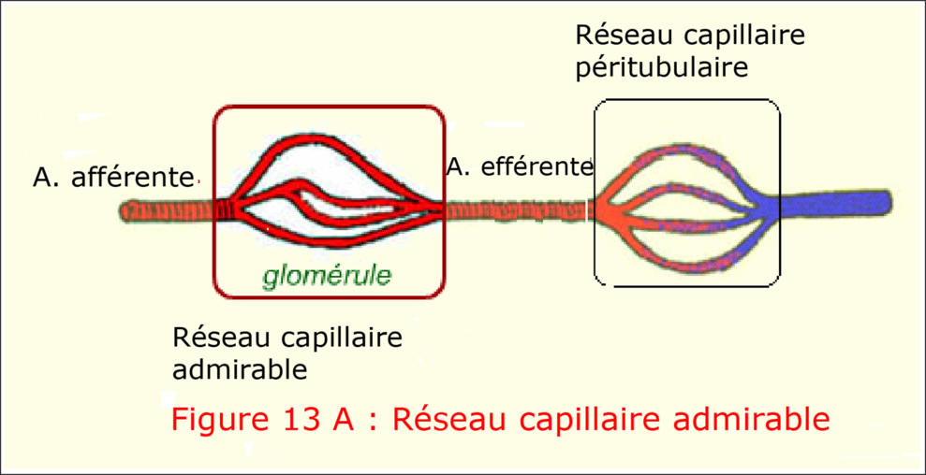
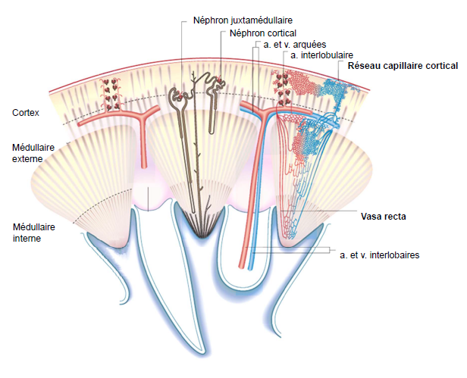
VASCULARISATION

Slide 58
FONCTIONS RENALES

Slide 59
FONCTIONS DU REIN
Le rein régule la composition du milieu intérieur par un processus d’ultrafiltration suivi par des modifications sélectives, pour ce faire il utilise trois processus:
La filtration glomérulaire du plasma des capillaires glomérulaires vers l’espace de Bowman
La réabsorption tubulaire du liquide tubulaire vers la lumière des capillaires péri-tubulaires ;
La sécrétion tubulaire du plasma des capillaires péri-tubulaires vers la lumière tubulaire.

Slide 60
FILTRATION
GLOMÉRULAIRE

Slide 61
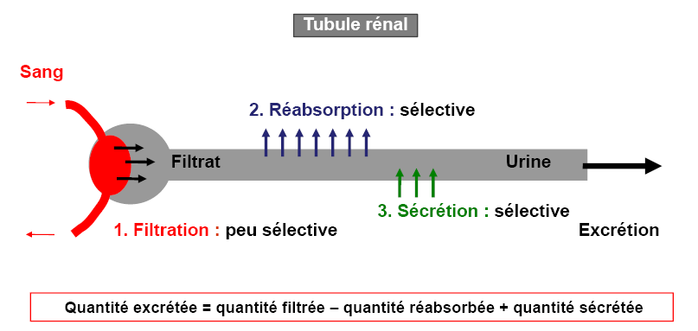
FILTRATION GLOMÉRULAIRE
Filtration: 180l/ jour
Volume plasmatique moyen: 3l, filtré 60 fois/jour
Excrétion: environ 1.5l/jour
Notes:
À partir de maintenant on va suivre les différentes étapes de formation de l’urine tout au long du néphron, celles-ci commencent par la filtration glomérulaire

Slide 62
FILTRATION GLOMÉRULAIRE
S’effectue au niveau du corpuscule de Malpighi,
Passage du plasma des capillaires glomérulaires vers l’espace de Bowman à traves la membrane de filtration.
Processus unidirectionnel, passif et non sélectif
Processus d’ultrafiltration ayant lieu à travers une membrane semi-perméable empêchant le passage des éléments figurés du sang et des protéines.
Cet ultrafiltrat est également appelé urine primitive.

Slide 63
FILTRATION GLOMÉRULAIRE
Remarque: Bien que la sécrétion et la filtration aient la même direction, la sécrétion est contrairement la filtration un processus sélectif qui utilise habituellement des transporteurs membranaires.
Remarque seul un cinquième (20%) du plasma qui passe dans les reins filtrent à l’intérieur des néphrons, les quatre autres cinquièmes (80%) restent avec les protéines et les cellules sanguines et s’écoulent vers les capillaires péri tubulaires.

Slide 64
FILTRATION GLOMÉRULAIRE
Le liquide filtré de la lumière capillaire vers l’espace urinaire de Bowman traverse une barrière de filtration faite de trois couches :
L’endothélium capillaire glomérulaire : fenêtré, pores étroits empêchant le passage des cellules sanguine, tapissé de protéines chargées négativement qui repoussent les protéines du plasma.
La membrane basale :
structure acellulaire formée de collagène et d’autres glycoprotéines chargées négativement
Epithélium de la capsule de Bowman :
entourant les capillaires glomérulaires
composé de podocytes dont les corps cellulaires font saillie dans la chambre urinaire,
les pédycelles sont disposées sur la membrane basale formant des fentes de filtration obturés par une membrane de filtration.
.

Slide 65
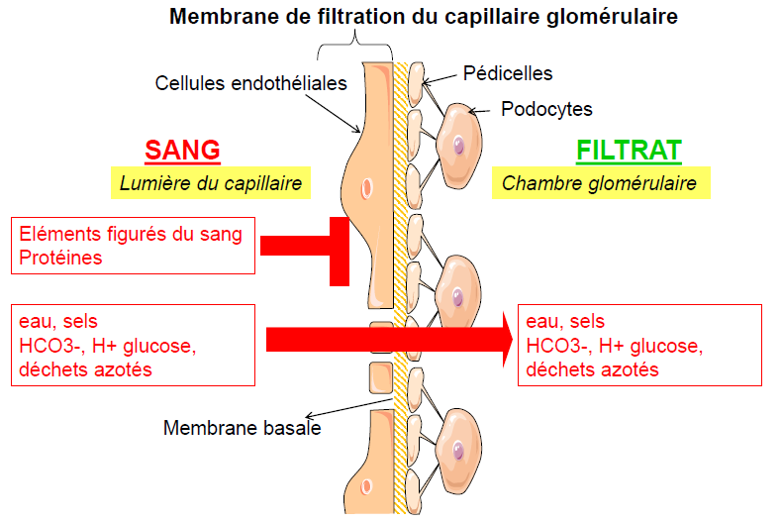
FILTRATION GLOMÉRULAIRE
Le filtrat glomérulaire ou urine primitive est donc un ultra-filtrat du plasma, dépourvu de protéines

Slide 66
DÉBIT DE FILTRATION GLOMÉRULAIRE
Le volume du plasma qui filtre dans la capsule par unité de temps est appelé débit de filtration glomérulaire (DFG).
Le débit de filtration glomérulaire est déterminé par les forces de Starling :
K_{f} : Le coefficient de filtration
P_{CG}: La pression hydrostatique capillaires glomérulaires
P_{EB}: La pression hydrostatique dans l’espace de Bowman
π_{CG} : La pression oncotique capillaire glomérulaire
π_{EB} : La pression oncotique dans l’espace de Bowman
DFG= K_{f} × [(P_{CG}-P_{EB})-(π_{CG}-π_{EB})]

Slide 67
DÉBIT DE FILTRATION GLOMÉRULAIRE
DFG = (55 mmHg) - (30 mmHg + 15 mmHg) = 10 mmHg
La filtration est toujours favorisée

Slide 68
RÉGULATION du DFG
Le DFG n’est pas fixe, sa régulation est assurée par plusieurs mécanismes.
La régulation de la filtration glomérulaire se fait surtout par les changements de la pression hydrostatique dans les capillaires glomérulaires par modification des résistances préglomérulaire et postglomérulaire
Les principaux sites de résistance préglomérulaire et postglomérulaire sont respectivement les artérioles afférentes et efférentes
Notes:
.

Slide 69
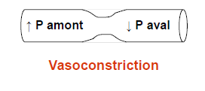
RÉGULATION du DFG
Afin de mieux comprendre comment s’effectue le contrôle du débit par les artérioles il faut d’abord aborder quelques mécanismes vasculaires :
Vasoconstriction artériolaire
diamètre
pression en amont
débit en aval : pression
Vasodilatation artériolaire
diamètre
pression en amont
débit en aval : pression

Slide 70
RÉGULATION du DFG
RÉSISTANCES PRÉGLOMÉRULAIRE ET POSTGLOMÉRULAIRE
Les principaux sites de résistance pré-glomérulaire et post-glomérulaire sont respectivement les artérioles afférentes et efférentes.

Slide 71
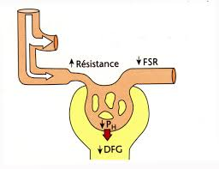
RÉGULATION du DFG
RÉSISTANCES PRÉGLOMÉRULAIRE ET POSTGLOMÉRULAIRE
La vasoconstriction des artérioles afférentes et la vasodilatation des artérioles efférentes diminuent :
La pression hydrostatique capillaire glomérulaire,
La pression nette de filtration
La filtration glomérulaire.

Slide 72
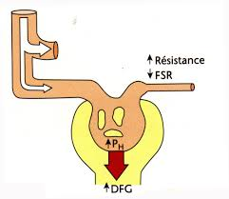
RÉGULATION du DFG
RÉSISTANCES PRÉGLOMÉRULAIRE ET POSTGLOMÉRULAIRE
La vasodilatation des artérioles afférentes et la vasoconstriction des artérioles efférentes augmentent les trois paramètres.

Slide 73
RÉGULATION du DFG
Deux niveaux de régulation:
Régulation intrinsèque: autorégulation rénale
Mécanisme myogène vasculaire
Rétrocontrôle tubulo-glomérulaire
Régulation extrinsèque :
Régulation hormonale: système Rénine-Angiotensine-Aldostérone SRAA
Contrôle nerveux du DFG

Slide 74
RÉGULATION DU DFG
AUTORÉGULATION RENALE
Est possible grâce à des mécanismes intrinsèques par lesquels le rein ajuste en permanence le DFG pour le maintenir constant à 125ml/min malgré les variations de la pression artérielle.
Pas de variation du DSR et du DFG pour des variations de pression artérielle moyenne entre 80 et 180 mmHg
Ces mécanismes sont:
Mécanisme myogène vasculaire
Rétrocontrôle tubulo-glomérulaire

Slide 75
RÉGULATION INTRINSÈQUE
1.MÉCANISME MYOGÈNE VASCULAIRE
Reflète la tendance du muscle lisse vasculaire à se contracter sous l’effet de l’étirement.
PA augmente➔ L’étirement de la paroi vasculaire➔ vasoconstriction artériolaire➔ DFG diminue.
PA diminue ➔ pas d’étirement ➔ vasodilatation ➔ DFG augmente.

Slide 76
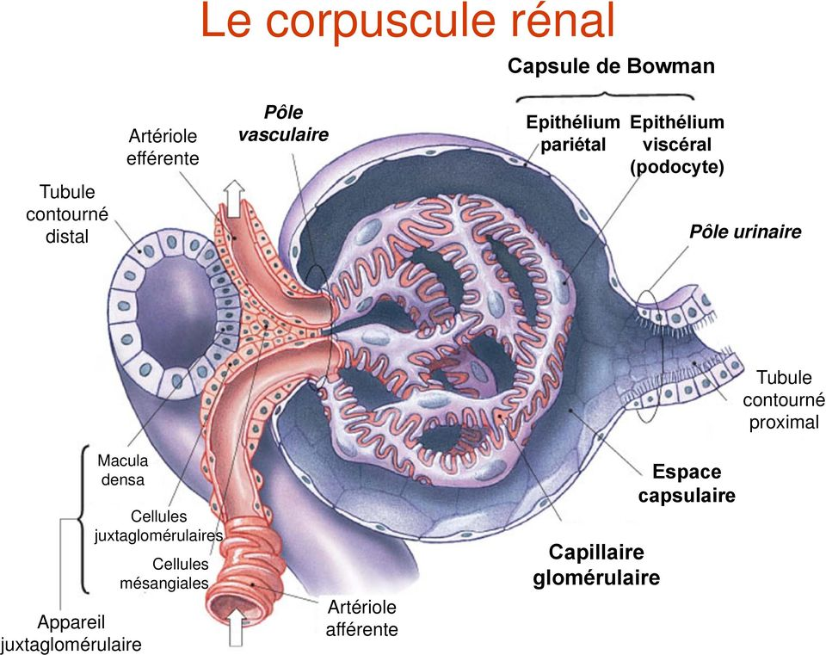
RÉGULATION INTRINSÈQUE
2.RÉTROCONTRÔLE TUBULOGLOMÉRULAIRE
Une boucle de régulation locale impliquant les cellules de la macula densa de l’appareil juxtaglomérulaire qui sont de véritables osmorecepteurs sensibles la composition du liquide tubulaire.

Slide 77
APPAREIL JUXTA-GLOMÉRULAIRE
syncytium résultant du contact d’un glomérule avec une partie du tube distal, ayant donc:
une partie vasculaire
une partie tubulaire

Slide 78
APPAREIL JUXTA-GLOMÉRULAIRE
Les cellules granulaires: situées dans la paroi de la portion terminale des artérioles afférentes et de la portion initiale des artérioles efférentes.
Ce sont des barorécepteurs. Produisent la rénine.
Les cellules mésangiales
Les cellules de la macula densa situées dans la paroi du tubule à la fin de la branche ascendante large de l’anse de Henle lorsqu’elle rencontre le glomérule.
Ce sont des chémorécepteurs.

Slide 79
RÉGULATION INTRINSÈQUE
2.RÉTROCONTRÔLE TUBULOGLOMÉRULAIRE
En réponse à la variation de la concentration tubulaire en NaCl les cellules de la macula densa libèrent une substance qui va agir sur le muscle lisse de l’artériole afférente voisine:
DFG augmente ➔ [NaCl] tubulaire augmente ➔ osmorécepteur (macula densa) stimulés ➔ libération d’une substance vasoconstrictrice ➔ constriction de l’artériole afférente voisine ➔ DFG diminue.

Slide 80
RÉGULATION DU DFG
RÉGULATION EXTRINSÈQUE
Les mécanismes d’autorégulation sont seulement efficaces pour des pressions artérielles moyennes comprises entre 80 et 180mmHg
Ils sont inopérants lorsque la pression artérielle chute en dessous de 80mmHg:
Hémorragie
Déshydratation
Quand la pression artérielle chute en dessous de 45mmHg la filtration s’arrête, adaptation bénéfique permettant de préserver le volume plasmatique.

Slide 81
RÉGULATION DU DFG
RÉGULATION EXTRINSÈQUE
Les mécanismes de régulation extrinsèques interviennent pour réguler la PA mais ont un effet sur le DFG
Contrôle nerveux du DFG
Régulation hormonale du DFG:
Système Rénine-Angiotensine-Aldostérone SRAA

Slide 82
RÉGULATION EXTRINSÈQUE
1.CONTRÔLE NERVEUX DU DFG
Dépasse l’autorégulation en cas de stress extrême (hémorragie, déshydratation sévère)
Activation du système nerveux sympathique
Libération d’adrénaline par les neurones sympathiques innervant les artérioles afférentes et efférentes (possèdant des récepteurs α- adrénergique)
provoquant une réponse vasoconstritrice des artérioles afférentes et par conséquent une baisse du DSR et DFG.

Slide 83
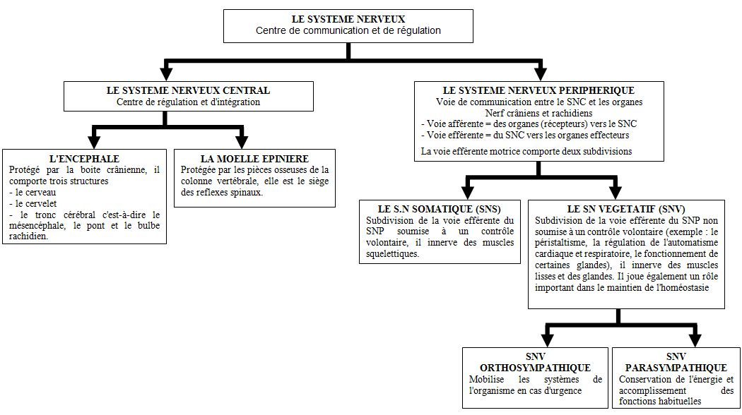

Slide 84
GLOMÉRULE
Faible diamètre (30 microns).
Paroi relativement épaisse (20 microns) très musculaire
Innervation par le système nerveux autonome sympathique.
Principal site de résistance à l’écoulement du sang.

Slide 85
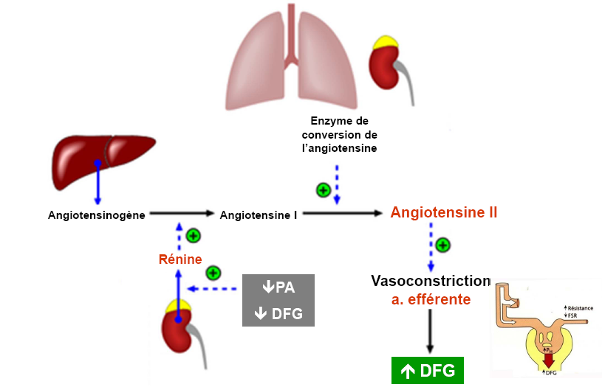
RÉGULATION EXTRINSÈQUE
2.RÉGULATION HORMONALE DU DFG: SRAA
Présentation du SRAA

Slide 86
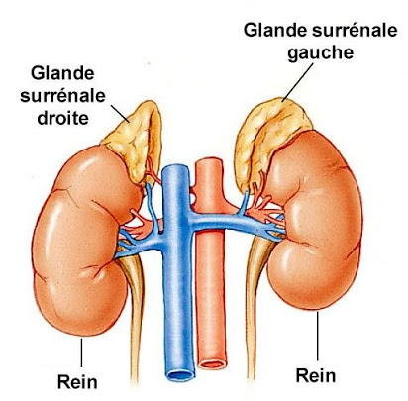
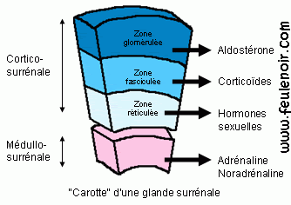
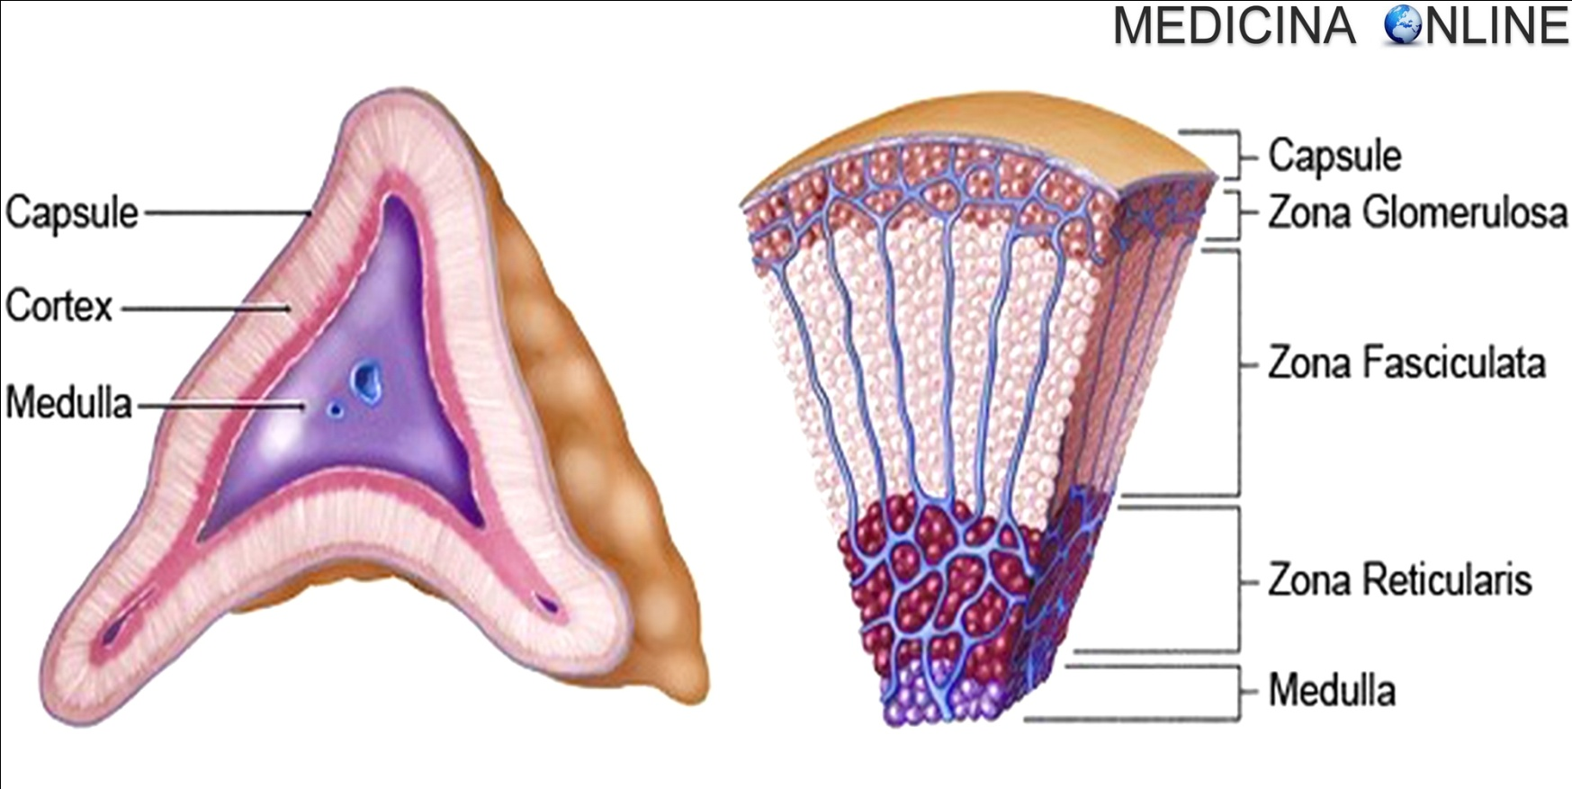
RÉGULATION EXTRINSÈQUE
2.RÉGULATION HORMONALE DU DFG: SRAA
Présentation du SRAA

Slide 87
RÉGULATION EXTRINSÈQUE
2.RÉGULATION HORMONALE DU DFG: SRAA
Fonctionnement du SRAA
Une baisse de la pression artérielle entraine une diminution de l’étirement de la paroi artériolaire afférente et les barorécepteurs déclenchent la sécrétion de rénine.
Par contre, une élévation de la pression de perfusion rénale inhibe la libération de rénine.

Slide 88
RÉGULATION EXTRINSÈQUE
2.RÉGULATION HORMONALE DU DFG: SRAA
Fonctionnement du SRAA
La baisse du DFG qui accompagne la chute de la pression artérielle entraine une diminution de la concentration tubulaire en NaCl.
Les cellules de macula densa (chémorécepteurs) stimulent la libération de rénine par les cellules juxta-glomérulaires.
Le système nerveux sympathique stimule directement la libération de la rénine via des récepteurs adrénergique β1.

Slide 89
RÉGULATION EXTRINSÈQUE
2.RÉGULATION HORMONALE DU DFG: SRAA
Résultats de l’activation du SRAA
Effets de l’angiotensine:
Stimule la libération de l’aldostérone.
Provoque une vasoconstriction artériolaire
Son action est plus importante au niveau de l’artériole efférente qui possède un grand nombre de récepteurs à l’angiotensine.
Notes:
Bien que la principale fonction du système SRAA soit la régulation de la PA et du volume du liquide extracellulaire son activation en réponse à une chute de la PA a un effet bénéfique sur le DFG.

Slide 90
RÉGULATION EXTRINSÈQUE
2.RÉGULATION HORMONALE DU DFG: SRAA
Résultats de l’activation du SRAA
Effets de l’aldostérone
Augmente la réabsorption de Na par les cellules principales du tube distal.
Augmente la sécrétion de K par les cellules principales du tube distal.
Augmente la sécrétion de H+ par les cellules intercalées du tube distal.

Slide 91
CONCEPT DE
LA CLAIRANCE

Slide 92
CONCEPT DE LA CLAIRANCE
La clairance d’une substance est le volume du plasma complètement épurée de cette substance par unité de temps.
La mesure de la clairance est une méthode d’évaluation de la fonction rénale en clinique.
Le DFG est déterminé par la clairance de l’inuline
C : clairance (ml /min)
U :concentration dans l’urine
V : volume d’urine par unité de temps
P :concentration plasmatique
C= UxV p

Slide 93
SÉCRÉTION &
RÉABSORPTION

Slide 94
SÉCRÉTION et RÉABSORPTION
L’urine primitive formée lors de la filtration glomérulaire va parcourir le tubule rénal où sa composition sera modifiée sous l’effet de déplacements de substances avant d’être excrétée sous sa forme définitive.
Les mouvements des substances se font dans deux directions :
Des tubules vers les capillaires péritubulaires : c’est la réabsorption
Des capillaires péritubulaires vers les tubules : c’est la sécrétion

Slide 95
SÉCRÉTION ET RÉABSORPTION
Chaque jour 180 litres est filtré à travers le rein, mais seulement 1,5 litre d’urine, est excrété,
Cela signifie que plus de 99% de liquides doivent être réabsorbés.
La majeure partie de la réabsorption se fait dans les tubes proximaux et une petite partie s’effectue dans les segments distaux.

Slide 96
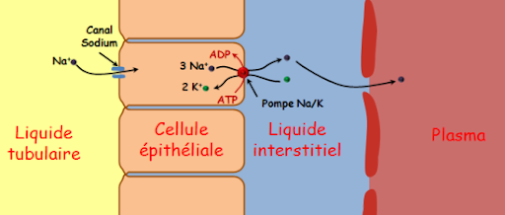
SÉCRÉTION ET RÉABSORPTION
La réabsorption peut être réalisée par:
Voie transépithélials (à travers la membrane )
Voie paracellulaire (entre deux cellules).
Le transport peut être passif ou actif.

Slide 97
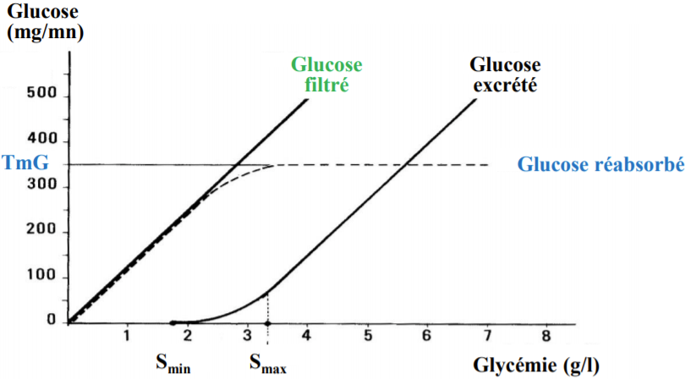
COURBE DU TRANSPORT MAXIMAL
Il existe un transport maximal pour toutes les substances dont la réabsorption est médiée par un transporteur

Slide 98
RÉGULATION
du SODIUM
« NATRÉMIE »

Slide 99
RÉGULATION du SODIUM
Sodium filtre librement à travers les capillaires glomérulaires,
La [Na+] dans l’urine primitive dans l’espace de Bowman est égale à celle du plasma.
Sodium est réabsorbé le long du néphron,
Une toute petite partie est excrétée dans l’urine (1% de la quantité filtrée).

Slide 100
RÉGULATION DU SODIUM
RÉABSORPTION DU Na+ LE LONG DU NÉPHRON
Le tube contourné proximal
Réabsorbe 67% du Na et de l’eau filtrés.
Les réabsorptions de Na et d’eau dans le TCP sont exactement proportionnelles, le processus est iso-osmotique.

Slide 101
RÉGULATION DU SODIUM
RÉABSORPTION DU Na+ LE LONG DU NÉPHRON
Première partie du tube proximal
Na est réabsorbé par un co-transporteur avec le glucose les acides aminés, les phosphates et les lactates.
Ces processus rendent compte de la réabsorption de la totalité du glucose et des acides aminés filtrés.
Na+ est également réabsorbé par contre-transport en tant qu’échange Na+_H+.

Slide 102
RÉGULATION DU SODIUM
RÉABSORPTION DU Na+ LE LONG DU NÉPHRON
Partie moyenne et finale du tube proximal
Dans ces segments, Na est réabsorbé avec Cl.
A ce niveau, le glucose, les acides aminés et HCO3- sont complètement éliminés du liquide tubulaire par réabsorption dans la première partie du TCP.

Slide 103
RÉGULATION DU SODIUM
RÉABSORPTION DU Na+ LE LONG DU NÉPHRON
La branche ascendante large de l’anse de Henlé
L’anse de Henlé réabsorbe 20% du Na+ filtré.
La réabsorption est assurée par le cotransporteur Na-K-2Cl.
La branche ascendante de l’anse de Henlé est imperméable à l’eau
Na, K, Cl sont réabsorbés sans eau.
La [Na] et l’osmolarité du liquide tubulaire deviennent donc inférieures à celles du plasma.
Ce segment est appelé par conséquent segment diluant.

Slide 104
RÉGULATION DU SODIUM
RÉABSORPTION DU Na+ LE LONG DU NÉPHRON
Tube distal et canal collecteur
Ensemble, réabsorbent 12% du Na+ filtré.
Première partie du tube distal (7%)
Réabsorbe Na+ par un co-transporteur Na-Cl.
Est imperméable à l’eau comme la branche ascendante de l’anse de Henlé.
Est appelée segment diluant cortical.
Ainsi la réabsorption de NaCl sans eau dilue encore plus le liquide tubulaire.

Slide 105
RÉGULATION DU SODIUM
RÉABSORPTION DU Na+ LE LONG DU NÉPHRON
Tube distal et canal collecteur
Dernière partie du tube distal et canal collecteur (5%)
Ce segment est constitué de deux types de cellules dont les
fonctions sont différentes :

Slide 106
RÉGULATION DU SODIUM
RÉABSORPTION DU Na+ LE LONG DU NÉPHRON
Tube distal et canal collecteur
Dernière partie du tube distal et canal collecteur
Cellules intercalées :
Sécrètent H+ et réabsorbent K+.
L’aldostérone agit sur les cellules intercalées pour augmenter la sécrétion de H+.
Cellules principales :
Réabsorbent Na et eau et secrètent K.
Ces cellules sont le site d’action des hormones :

Slide 107
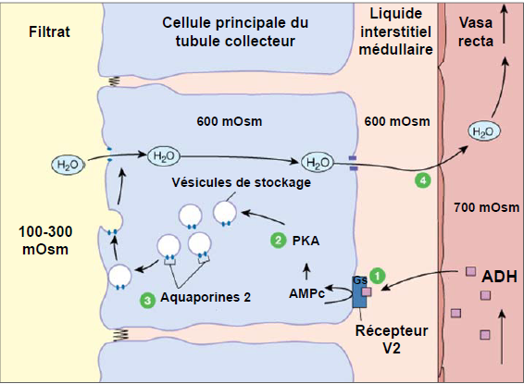
RÉGULATION DU SODIUM
RÉABSORPTION DU Na+ LE LONG DU NÉPHRON
Tube distal et canal collecteur
Dernière partie du tube distal et canal collecteur
ADH : augmente la perméabilité à l’eau en orientant l’insertion des aquaporines.
En l’absence de l’ADH, les cellules principales sont virtuellement imperméables à l’eau

Slide 108
RÉGULATION DU SODIUM
RÉABSORPTION DU Na+ LE LONG DU NÉPHRON
Tube distal et canal collecteur
Dernière partie du tube distal et canal collecteur
Aldostérone: augmente la réabsorption de Na et la sécrétion de K.

Slide 109
RÉGULATION
du POTASSIUM
« KALIEMIE »

Slide 110
RÉGULATION DU POTASSIUM
L’équilibre potassique est atteint quand l’excrétion urinaire est exactement égale à l’apport alimentaire.
Le K+ est filtré, sécrété et réabsorbé par le néphron.
L’excrétion du K+ varie considérablement de 1% à 110% de la quantité filtrée.
Cette excrétion dépend de:
l’apport alimentaire,
les taux d’aldostérone ,
l’état acido-basique.

Slide 111
RÉGULATION DU POTASSIUM
MOUVEMENTS DU K+ LE LONG DU NÉPHRON
Tube proximal : réabsorbe 67% du K⁺ en même temps que Na⁺ et l’eau.
Branche ascendante de l’anse de Henlé réabsorbe 20% du K+ filtré en faisant intervenir le co-transporteur Na⁺-K⁺-2Cl.
Tube distal et canal collecteur réabsorbent ou sécrètent le K+ selon son apport par la ration alimentaire.

Slide 112
RÉGULATION DU POTASSIUM
MOUVEMENTS DU K LE LONG DU NÉPHRON
Réabsorption du K+
Se produit seulement en cas de déplétion en K+,
Dans ce cas l’excrétion du K+ peut descendre jusqu’à 1% de la quantité filtrée.
A lieu au niveau des cellules intercalées
Le mécanisme fait intervenir l’échangeur H-K-ATPase des cellules intercalées.

Slide 113
RÉGULATION DU POTASSIUM
MOUVEMENTS DU K+ LE LONG DU NÉPHRON
Sécrétion du K+ :
A lieu au niveau des cellules principales
Dépend de l’apport de alimentaire du K+, les taux d’aldostérone et l’état acido-basique.
Mécanisme de sécrétion distale du potassium
Transport actif: vers l’intérieur de la cellule par la pompe Na-K-ATPase de la membrane basolatérale
Ce mécanisme maintient élevée la concentration intracellulaire de K.
Sécrétion passive: de K dans la lumière tubulaire. L’amplitude de cette sécrétion passive est déterminée par le gradient de concentration du K entre la cellule principale et le liquide tubulaire.

Slide 114
RÉGULATION DU POTASSIUM
FACTEURS MODIFIANTS LA SÉCRÉTION DISTALE K+
Apport du K+ par l’alimentation
Un régime alimentaire riche en K+ augmente la concentration intracellulaire de K+, si bien que la force d’induction pour la sécrétion augmente également.
Un régime alimentaire pauvre en K+ diminue la concentration intracellulaire de K+, la sécrétion du K+ est donc diminuée.
Dans ce cas, les cellules intercalées sont stimulées pour la réabsorption du K+.

Slide 115
RÉGULATION DU POTASSIUM
FACTEURS MODIFIANTS LA SÉCRÉTION DISTALE K:
Les taux d’aldostérone:
L’aldostérone augmente la sécrétion du K+ par les cellules principales en augmentant la réabsorption de Na+ à travers la membrane luminale et en augmentant son expulsion par la pompe Na-K-ATPase de la membrane basolatérale.
L’hyperaldostéronisme augmente la sécrétion de K+ et provoque une hypokaliémie.
L’hypoaldostéronisme diminue la sécrétion de K+ et provoque une hyperkaliémie.

Slide 116
RÉGULATION DU POTASSIUM
FACTEURS MODIFIANTS LA SÉCRÉTION DISTALE DE K:
L’état acido-basique
En cas d’acidose
H+ entre dans la cellule par la membrane basale (côté capillaire) en échange de K+.
La concentration intracellulaire de K+ diminue.
La force d’induction pour la sécrétion de K+ diminue entrainant une hyperkaliémie.
En cas d’alcalose
H+ quitte la cellule distale par son pole basal en échange de K+ qui y pénètre.
La concentration intracellulaire de K+ augmente.
La force d’induction pour la sécrétion de K+ augmente aboutissant une hypokaliémie.

Slide 117
ÉQUILIBRE HYDRIQUE

Slide 118
ÉQUILIBRE HYDRIQUE

Slide 119
ÉQUILIBRE HYDRIQUE
Entrées = Sorties = 2,5 L par jour
Vous avez bu 3 L d’eau et de café : entrées augmentent
Adaptation : osmolarité urinaire < osmolarité plasmatique
Un exercice prolongé peut vous faire perdre plusieurs litres d’eau par transpiration : sorties augmentent
Adaptation : osmolarité urinaire > osmolarité plasmatique
L’équilibre osmotique requiert qu’il y ait une quasi égalité de l’osmolarité dans tous les liquides corporels
300 mOsm/L dans tous les liquides corporels

Slide 120
ÉQUILIBRE HYDRIQUE
MAINTIEN DE LA BALANCE HYDRIQUE
L’équilibre hydrique (Osmolarité plasmatique maintenue entre 280-285 mOsm/L) est assuré par de multiples mécanismes régulateurs.
Sécrétion d’hormone antidiurétique (ADH ou vasopressine) qui augmente la perméabilité du tubule rénal à l’eau.
Mécanismes rénaux permettant de diluer ou de concentrer l’urine.
Mécanisme de la Soif.

Slide 121
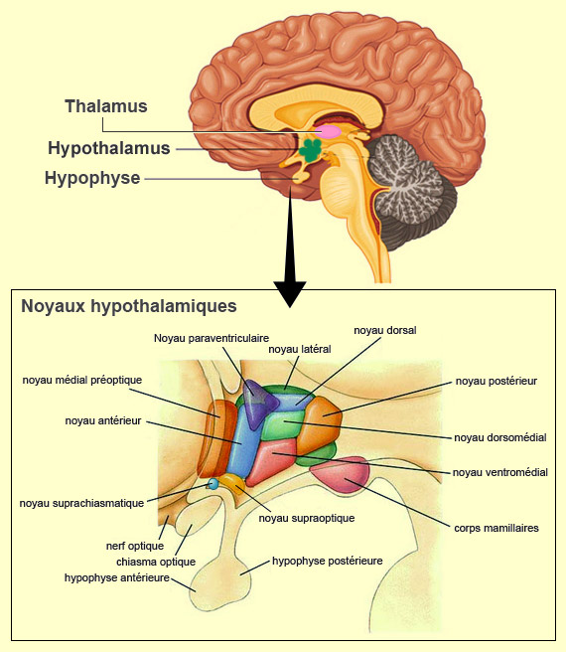
ÉQUILIBRE HYDRIQUE
L’HORMONE ANTIDIURÉTIQUE (ADH)
Egalement appelée vasopressine
Neurohormone: libérée par l’hypophyse postérieure ou neurohypophyse
Après stimulation des osmorécepteurs hypothalamiques.

Slide 122
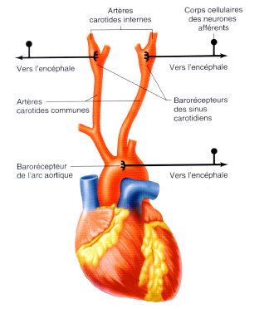
ÉQUILIBRE HYDRIQUE
RÉGULATION DE LA SÉCRÉTION D’ADH
La sécrétion de l’ADH est stimulée par :
La baisse du volume sanguin (hypovolémie) détectée au niveau de l’oreillette droite.
La baisse de la pression artérielle détectée par barorécepteurs aortiques et carotidiens.
La hausse de l’osmolarité plasmatique (hyperosmolarité) est détectée par les osmorècepteurs hypothalamiques quand l’osmolarité dépasse 300mOsM/l.

Slide 123
ÉQUILIBRE HYDRIQUE
RÉGULATION DE LA SÉCRÉTION D’ADH

Slide 124
ÉQUILIBRE HYDRIQUE
CONCENTRATION DE L’URINE
En présence de taux élevés d'ADH (hémorragie, déshydratation)
Tube proximal :
toujours perméable à l’eau.
L’osmolarité du filtrat glomérulaire est identique à celle du plasma : 300mOsm/l
Deux tiers de l’eau filtrée sont réabsorbés iso-osmotiquement avec le Na le Cl les HCO3 le glucose…. etc
Néphrons longs

Slide 125
ÉQUILIBRE HYDRIQUE
CONCENTRATION DE L’URINE
La branche descendante de l’anse de Henlé :
perméable à l’eau mais pas aux ions.
Branche ascendante large de l’anse de Henlé :
perméable aux ions mais imperméable à l’eau.
NaCl est réabsorbé sans eau, le liquide tubulaire est par conséquent dilué.
Le liquide quitte la branche ascendante avec une osmolarité de 100mOsm/l

Slide 126
ÉQUILIBRE HYDRIQUE
CONCENTRATION DE L’URINE
Première partie du tube distal
Imperméable à l’eau,
Le liquide tubulaire est dilué davantage (50mOsm/l).
Dernière partie du tube distal
Sa perméabilité à l’eau est augmentée par l’ADH.
L’eau est réabsorbée jusqu’à ce que l’osmolarité du liquide tubulaire soit égale celle du liquide interstitiel environnant : 300mOsm/l

Slide 127
ÉQUILIBRE HYDRIQUE
CONCENTRATION DE L’URINE
Le canal collecteur :
Sa perméabilité à l’eau est augmentée par l’ADH.
Au fur et à mesure que le liquide tubulaire s’écoule à travers les canaux collecteurs il passe par des zones d’osmolarité croissante: gradient corticopapillaire créé par le recyclage de l’urée dans la médullaire interne.

Slide 128
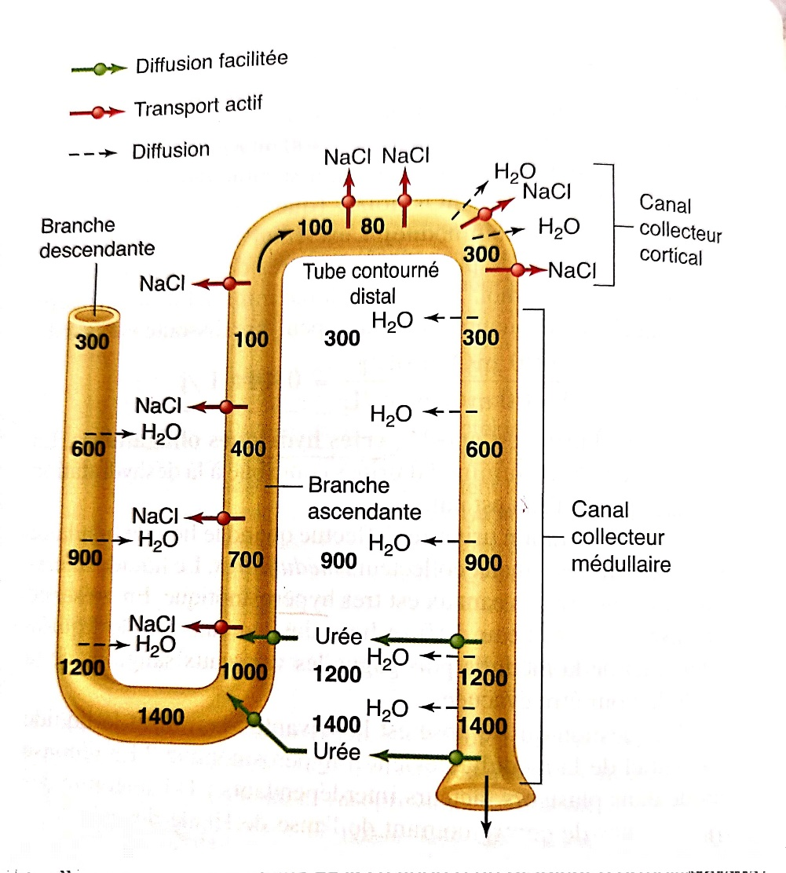
ÉQUILIBRE HYDRIQUE
CONCENTRATION DE L’URINE
Le gradient corticopapillaire
50% de l’urée filtrée sont réabsorbés passivement dans le TCP.
Les TCD et les canaux collecteurs de la médullaire externe et de la corticale sont imperméables à l’urée qui n’est donc pas réabsorbée par ces segments.
L’ADH augmente la perméabilité à l’urée des canaux collecteurs de la médullaire interne.
L’urée réabsorbée à ce niveau contribue au recyclage de l’urée dans la médullaire créant ainsi le gradient corticopapillaire.

Slide 129
ÉQUILIBRE HYDRIQUE
CONCENTRATION DE L’URINE
Le canal collecteur :
De l’eau est réabsorbée jusqu’à ce que l’osmolarité du liquide tubulaire soit égale à celle du liquide interstitiel environnant.
L’osmolarité de l’urine finale égale celle du tournant de l’anse de Henlé : 1200mOsm/l.
En l'absence d'ADH, le tube collecteur est imperméable à l'eau, une urine diluée est émise (50mOsm/l).

Slide 130
ÉQUILIBRE HYDRIQUE
CONCENTRATION DE L’URINE
Privation d’eau
Augmentation de l’osmolarité du plasma
Stimulation des osmo-recepteurs hypothalamiques
Sécrétion de l’ADH par la post-hypophyse
Augmentation de la perméabilité à l’eau
(tube distal et canal collecteur)
Réabsorption d’eau
Augmentation de l’osmolarité de l’urine
Baisse du volume de l’urine
Osmolarité plasmatique restaurée

Slide 131
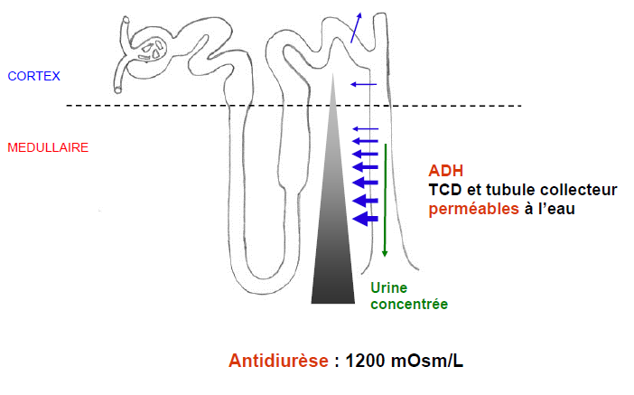
ÉQUILIBRE HYDRIQUE
CONCENTRATION DE L’URINE

Slide 132
ÉQUILIBRE HYDRIQUE
DILUTION DE L’URINE
Ingestion d’eau
Baisse de l’osmolarité du plasma
Inibition des osmo-recepteurs hypothalamiques
Pas de Sécrétion de l’ADH par la post-hypophyse
Baisse de la perméabilité à l’eau
(tube distal et canal collecteur)
Diminution de la réabsorption d’eau
Baisse de l’osmolarité de l’urine
augmentation du volume de l’urine
Osmolarité plasmatique restaurée

Slide 133
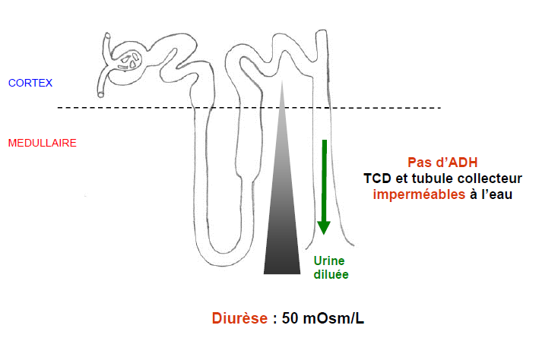
ÉQUILIBRE HYDRIQUE
DILUTION DE L’URINE

Slide 134
ÉQUILIBRE ACIDO-BASIQUE

Slide 135
ÉQUILIBRE ACIDO-BASIQUE
L’ingestion et la production d’acides sont plus importantes que celles des bases. Il y a nécessité d’excrétion d’acides par l’organisme.
Beaucoup d’intermédiaires métaboliques et d’aliments ingérés sont des acides organiques qui vont s’ioniser et apporter des ions H+.
ex : acides aminés, acides gras, produits du métabolisme anaérobique.
La source la plus importante d’acide est la production de CO2 liée au métabolisme aérobie.
Le CO2 se combine avec l’eau pour former de l’acide carbonique, H2CO3
Anhydrase carbonique
CO2 + H2O H2CO3 H+ + HCO3-

Slide 136
ÉQUILIBRE ACIDO-BASIQUE
L’adaptation de l’organisme aux changements de pH est assurée par trois mécanismes:
Les systèmes tampons
La ventilation
La régulation rénale.

Slide 137
ÉQUILIBRE ACIDO-BASIQUE
Il existe une chronologie de mise en œuvre de ces mécanismes:
Les systèmes tampons sont la première ligne de défense, limitant les grandes variations de pH.
La ventilation est une réponse rapide, pouvant prendre en charge près de 75% des perturbations de l’équilibre acido-basique.
Les reins sont beaucoup plus lents à se mettre en œuvre. Ils prennent en charge toutes les perturbations résiduelles du pH.

Slide 138
ÉQUILIBRE ACIDO-BASIQUE
LES DIFFÉRENTS SYSTÈMES TAMPONS
Le tampon comme son nom l’indique n’empêche pas le changement de pH mais il en limite l’amplitude.
La plupart des systèmes tampons de l’organisme ont comme fonctions de fixer des ions H+.
Les tampons sont de deux ordres:
Intra-cellulaires: Ce sont surtout les protéines, les ions phosphates(HPO4--) et l’hémoglobine des hématies.
Le tamponnement des ions H+ par l’hémoglobine libère dans le globule rouge un ion HCO3- qui va gagner le plasma en échange d’un ion Cl-.
Extra-cellulaires: Ce sont les bicarbonates produits par le métabolisme du CO2. Ils constituent le système tampon extracellulaire le plus important de l’organisme.

Slide 139
ÉQUILIBRE ACIDO-BASIQUE
LA VENTILATION et LE pH
Tout changement de la ventilation va modifier l’équilibre acido-basique
Hypoventilation (baisse de la ventilation alvéolaire) conduit à une augmentation de la PCO2, donc du CO2 dissous et déplace l’équation vers la droite avec une augmentation des ions H+.
Anhydrase carbonique
CO2 + H2O H2CO3 H+ + HCO3-
CO2 + H2O H2CO3 H+ + HCO3-

Slide 140
ÉQUILIBRE ACIDO-BASIQUE
LA VENTILATION et LE pH
Hyperventilation (augmentation de la ventilation alvéolaire). Le sujet expire plus de CO2 diminue ainsi la PCO2.
L’équation se déplace vers la gauche, augmentant l’acide carbonique, diminuant les ions H+ et augmentant donc le pH.
CO2 + H2O H2CO3 H+ + HCO3-

Slide 141
ÉQUILIBRE ACIDO-BASIQUE
LA VENTILATION et LE pH
La ventilation intervient pour ajuster le pH par l’intermédiaire de deux stimuli: H+ et PCO2 (par stimulation des chémorécepteurs).
Chémorécepteurs aortiques et carotidiens: stimulés par l’augmentation de [H+] plasmatique
Stimulation des centres respiratoires bulbaires
Augmentation de la ventilation, élimination de plus de CO2 et transformation des ions H+en H2CO3

Slide 142
ÉQUILIBRE ACIDO-BASIQUE
LA VENTILATION et LE pH
Chémorécepteurs centraux
H+ ne traversent pas la barrière hémato-encéphalique.
Mais les changements de pH modifient la PCO2 et le CO2 stimule les chémorécepteurs centraux.
Cette stimulation chémosensible va permettre de répondre à toute modification du pH et du CO2 plasmatique

Slide 143
ÉQUILIBRE ACIDO-BASIQUE
RÉGULATION RÉNALE du pH
Le maintien de l’équilibre acido-basique est une des essentielles fonctions du rein.
Les reins prennent en charge les 25% de compensation que les poumons n’ont pas effectué.
Ils le font de deux façons:
en excrétant ou en réabsorbant des ions H+
en augmentant ou diminuant le taux de réabsorption des ions HCO3-

Slide 144
ÉQUILIBRE ACIDO-BASIQUE
RÉGULATION RÉNALE du pH
Au niveau des tubes contournés distaux et des canaux collecteurs, il existe des cellules deux types de cellules intercalaires: type A et type B
Ces deux types cellulaires sont riches en anhydrase carbonique et comporte des H+ATPase, des échangeurs H+/K+ et HCO3-Cl
Les cellules de type A interviennent en cas d’acidose, alors que les cellules de type B sont activées en cas d’alcalose.

Slide 145
ÉQUILIBRE ACIDO-BAS
ACIDOSE MÉTABOLIQUE
Les ions HCO3- et le K sont réabsorbés ce qui permet d’augmenter le pH.
Les ions H+ sont sécrétés dans la lumière tubulaire en utilisant un transport actif direct et indirect
L’excrétion des ions H+ sous forme d’acidité titrable H₂PO₄₋
L’excrétion des ions H+ sous forme d’NH4

Slide 146
ÉQUILIBRE ACIDO-BASIQUE
ACIDOSE MÉTABOLIQUE
LA RÉABSORPTION DES HCO₃- FILTRÉS
Se produit dans le tubule proximal.
H +et HCO3- sont produits dans les cellules proximales selon la réaction suivante :
CO₂+H₂O H+HCO₃
La réaction est catalysée par l’anhydrase carbonique intracellulaire.
H est sécrété par l’échangeur H-Na et le HCO₃ est réabsorbé.

Slide 147
ÉQUILIBRE ACIDO-BASIQUE
ACIDOSE MÉTABOLIQUE
LA RÉABSORPTION DES HCO₃- FILTRÉS
Dans la lumière tubulaire, la réaction se produit dans le sens inverse. H+HCO₃ CO₂+H₂O
La réaction est catalysée par l’anhydrase carbonique de la bordure en brosse.
CO₂+H₂O diffusent à l’intérieur de la cellule pour recommencer le cycle.
Le résultat : réabsorption nette de HCO₃ filtré. Cependant, aucune sécrétion nette de H+ ne résulte de ce processus.

Slide 148
ÉQUILIBRE ACIDO-BASIQUE
ACIDOSE MÉTABOLIQUE
LA RÉABSORPTION DES HCO₃- FILTRÉS
Une augmentation de la quantité filtrée de HCO3 entraine une augmentation des débits de réabsorption de HCO₃.
Cependant, à des concentrations plasmatiques élevées en HCO₃ (comme dans le cas de l’alcalose) la quantité filtrée excède la capacité de réabsorption
le HCO3 est donc excrété dans l’urine.

Slide 149
ÉQUILIBRE ACIDO-BASIQUE
ACIDOSE MÉTABOLIQUE
L’EXCRÉTION DES IONS H+ SOUS FORME D’ACIDITÉ
TITRABLE H₂PO₄₋
Est un mécanisme qui extrait le H fixe produit par le catabolisme des protéines et des phospholipides.
H et HCO3 sont produits dans la cellule à partir de CO2 et H2O.
H est sécrété par une H-ATPase et le HCO3 est réabsorbé dans le sang.
Les H sécrétés se combinent avec HPO₄⁻² pour former HPO4⁻ qui est excrété comme acidité titrable. H+ HPO₄⁻² H2PO4⁻
Résultat sécrétion nette de H et à une réabsorption nette de HCO3 nouvellement synthétisés.
NB :En conséquence de cette excrétion de H, le pH de l’urine baisse progressivement.

Slide 150
ÉQUILIBRE ACIDO-BASIQUE
ACIDOSE MÉTABOLIQUE
L’EXCRÉTION DES IONS H+ SOUS FORME D’NH4
Est un autre mécanisme qui extrait le H fixe produit par le catabolisme des protéines et des phospholipides.
H et HCO3 sont produits dans la cellule à partir de CO₂ et H₂O.
Le HCO3 est réabsorbé dans le sang et H est sécrété par une H-ATPase
NH3 produit dans les cellules rénales à partir de la glutamine, passe dans la lumière tubulaire en suivant son gradient de concentration.
H+ se combine avec NH3 pour donner NH4 qui est excrété.

Slide 151
ÉQUILIBRE ACIDO-BASIQUE
ACIDOSE MÉTABOLIQUE
L’EXCRÉTION DES IONS H+ SOUS FORME D’NH4
La baisse du pH tubulaire augmente l’excrétion de H sous forme de NH4.
Résultat sécrétion nette de H et une réabsorption nette de HCO3 nouvellement synthétisés.
Remarque: dans le cas d’une acidose, il se produit une augmentation adaptative de la synthèse de NH3 afin d’augmenter l’élimination de H.

Slide 152
ÉQUILIBRE ACIDO-BASIQUE
ALCALOSE MÉTABOLIQUE
Les ions HCO3- et le K sont excrétés
Les ions H+sont réabsorbés ce qui tend à diminuer le pH.
La mise en œuvre de ces compensations rénales des anomalies métaboliques est plus lente et peut prendre près de 48 heures avant d’être perceptible.

Slide 153
ÉQUILIBRE ACIDO-BASIQUE

Slide 154
MICTION
Une fois le liquide est sorti du tube collecteur il ne peut plus être modifié c’est « l’urine définitive »
se collecte dans le bassinets , puis descend dans l’uretères , jusqu’à la vessie.
Cette descente est facilitée par les contractions rythmiques des muscles lisses.
La vessie: est un organe creux peut se dilater, l’urine est stockée(500ml) en attendant d’être éliminée à l’extérieur du corps par le biais de l’urètre.
Notes:
sa composition ne change plus c’est « l’urine définitive »,

Slide 155
Fin….

